Slide 1

VISUAL THINKING AND COMMUNICATION
Ana Jorge
Bruno Almeida
Inês Aguiar
Rita Abreu

Slide 2
Visual Thinking é uma visualização de dados que permite uma comunicação compreensiva.

Slide 3
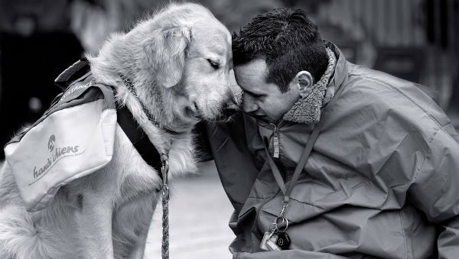
“UMA IMAGEM VALE MAIS QUE MIL PALAVRAS”

Slide 4
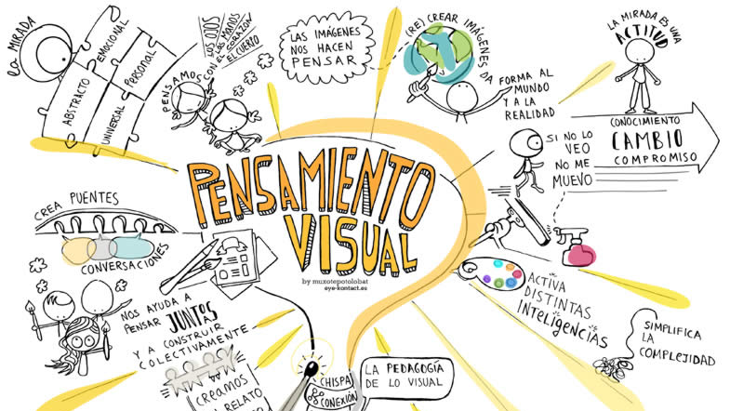

Slide 5


COMO DESPERTAR O PENSAMENTO VISUAL

Slide 6
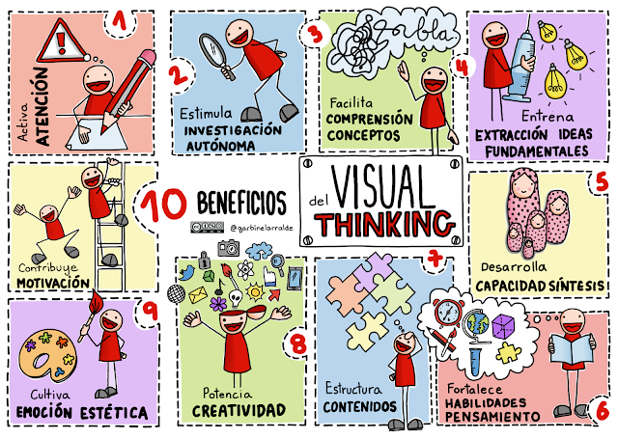

Slide 7
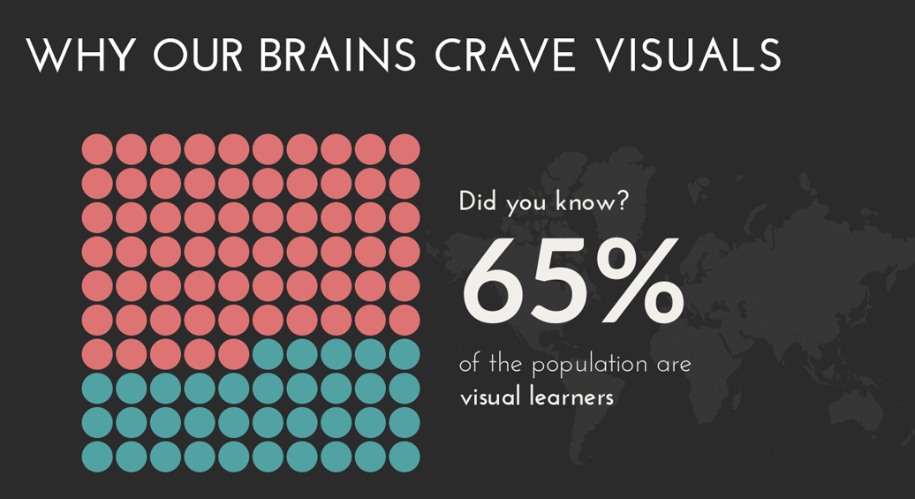

Slide 8


Slide 9
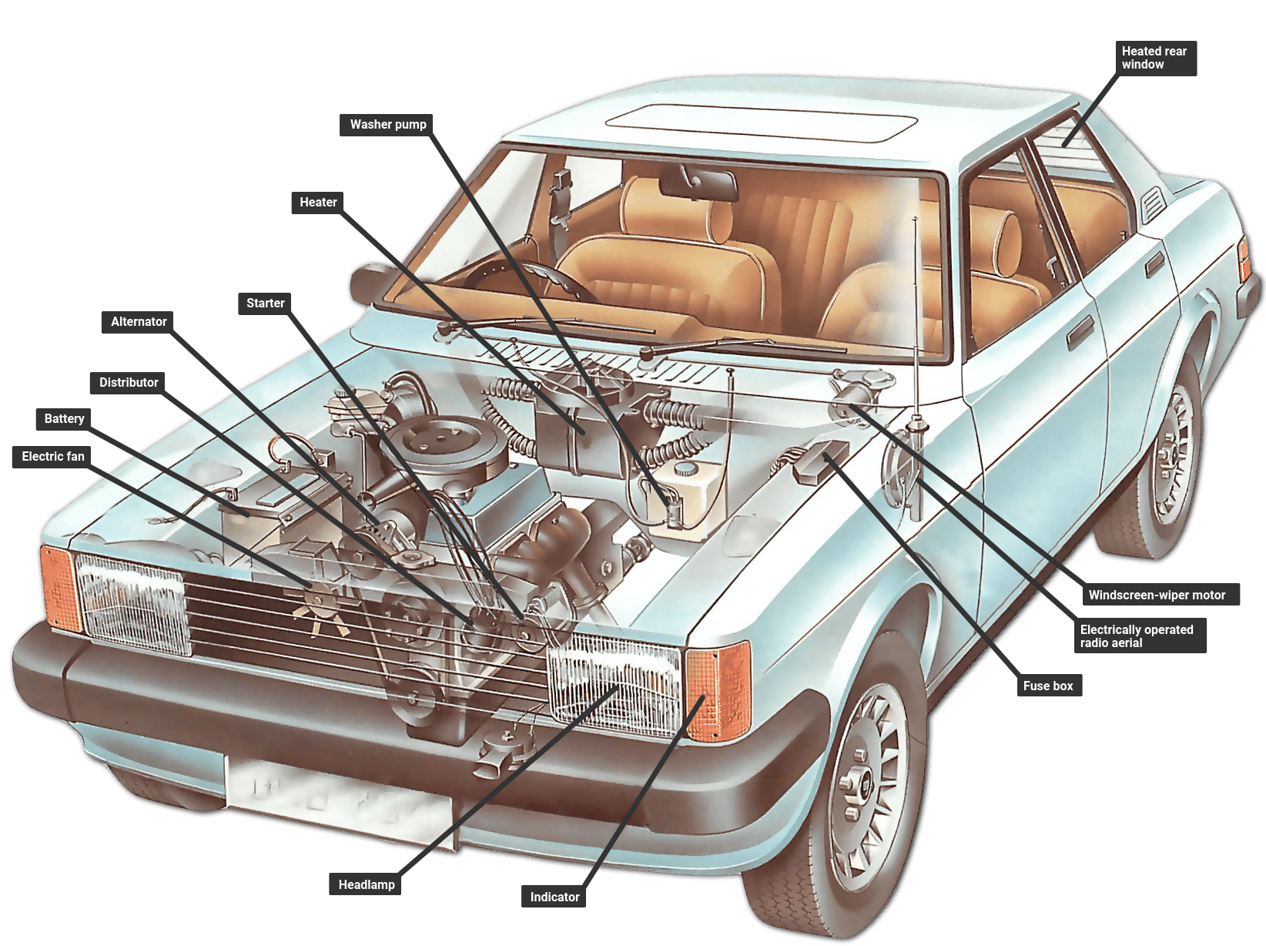

Slide 10
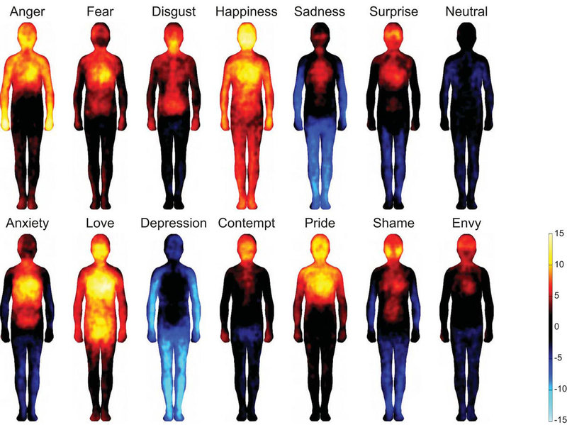

Slide 11
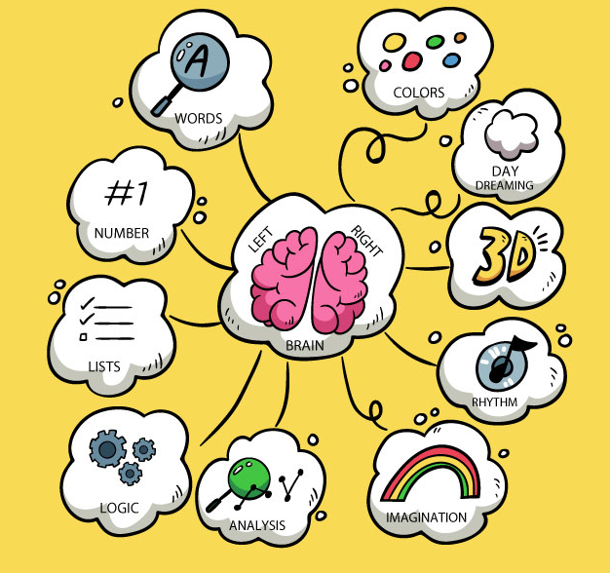
NEUROCIÊNCIA

Slide 12
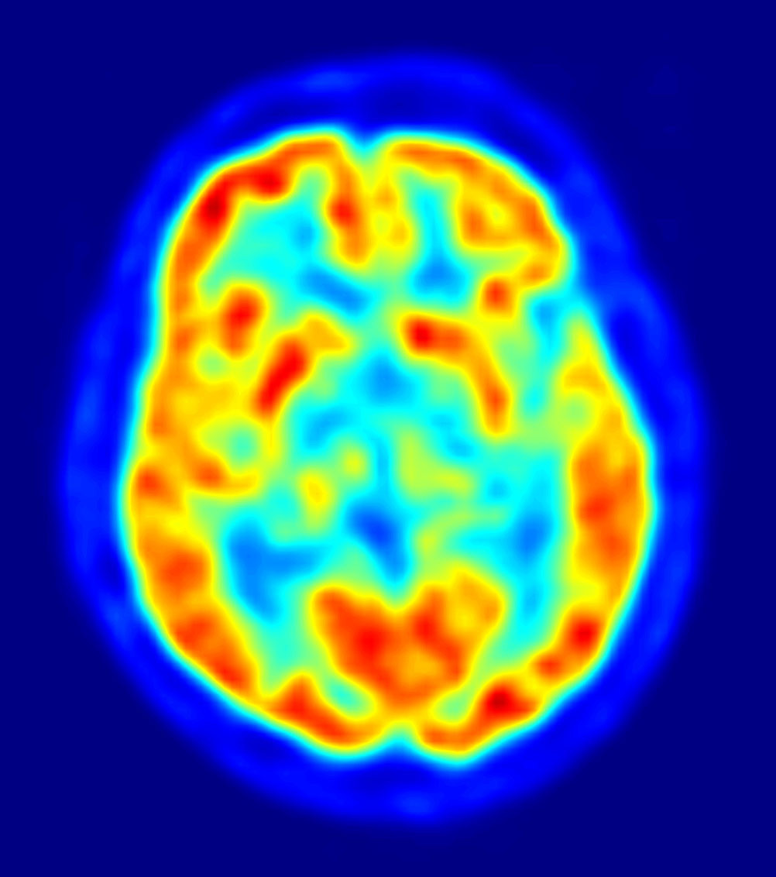


Slide 13

RELAÇÃO ENTRE VISUAL THINKING E COMUNICAÇÃO

Slide 14
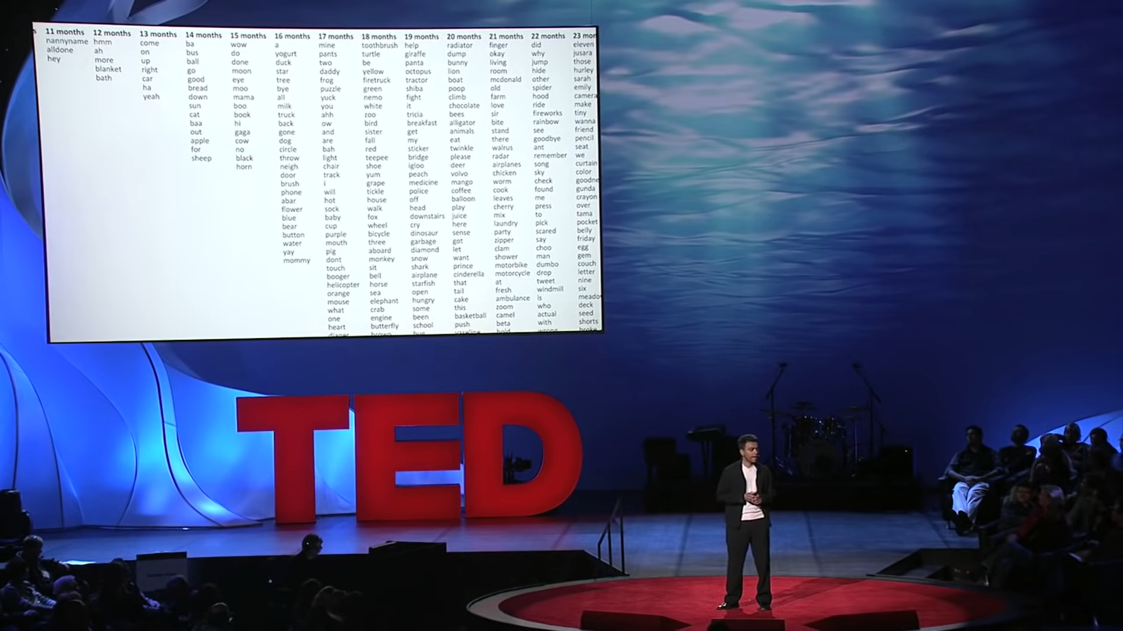
O NASCIMENTO DE UMA PALAVRA

Slide 15
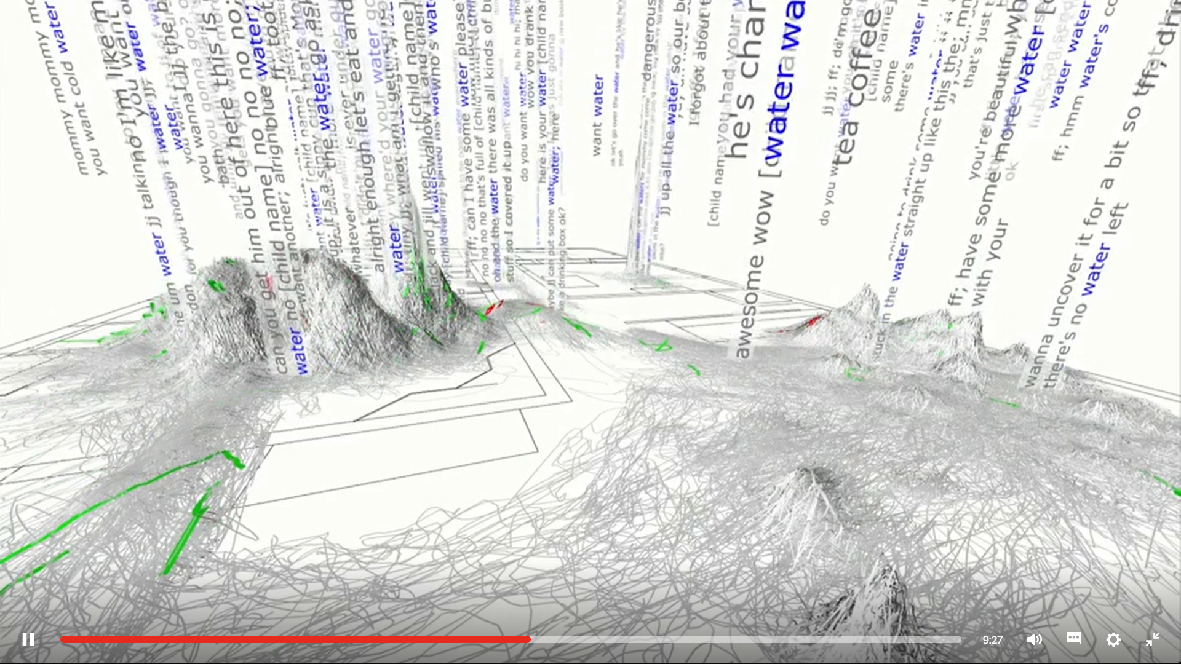

Slide 16
COZINHA

Slide 17
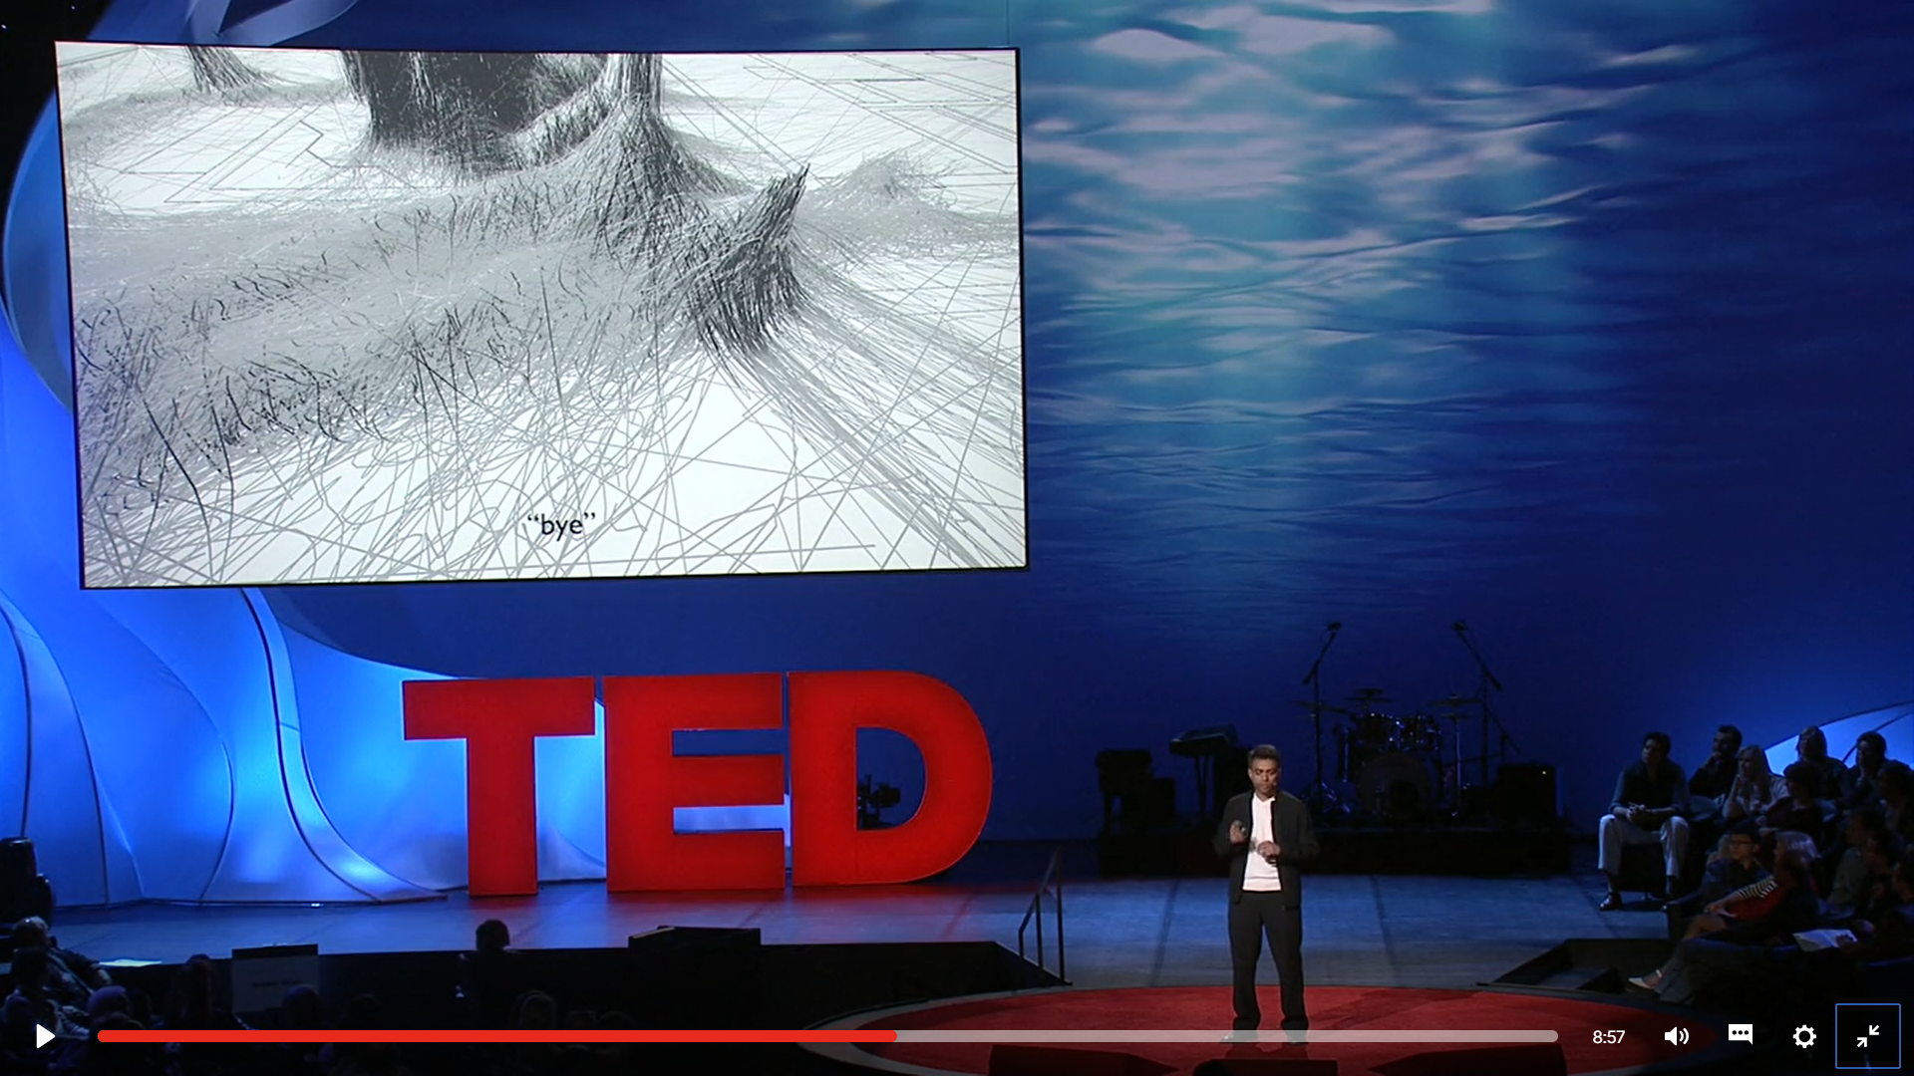

Slide 18
ENTRADA
“The words with the most unique wordscapes were the first to be learned by my son. ”

Slide 19
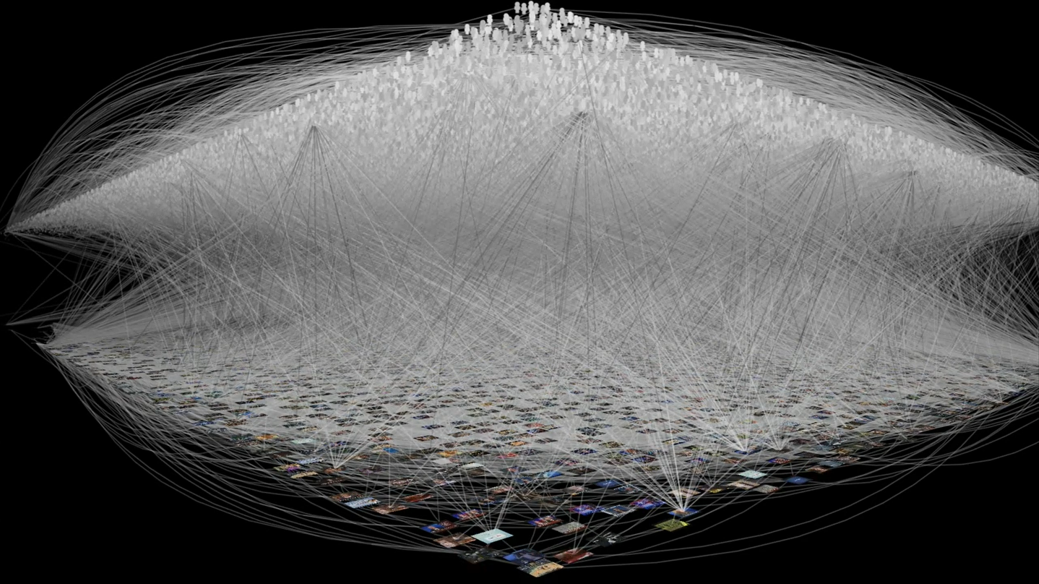

Slide 20
POPULAÇÃO
COMENTÁRIOS
MEDIA

Slide 21
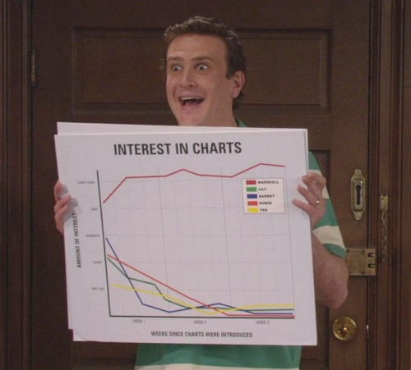
DATA SCIENCE

Slide 22
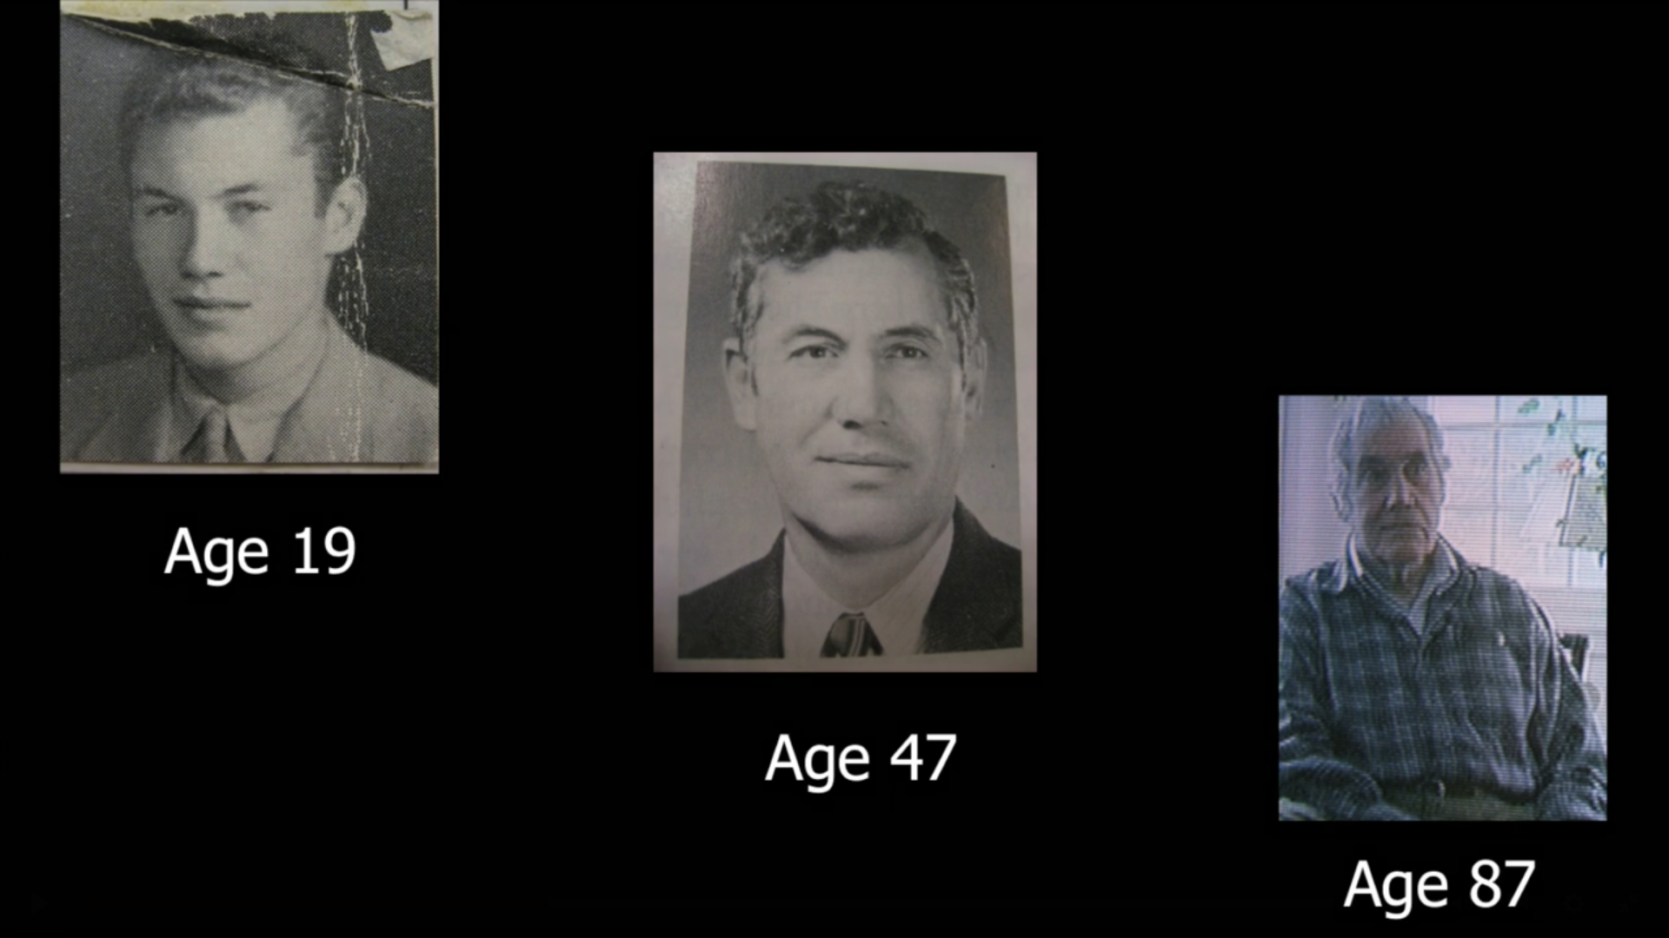
LONGEST CASE STUDY ON HAPPINESS

Slide 23

“O MELHOR GRÁFICO ESTATÍSTICO”

Slide 24
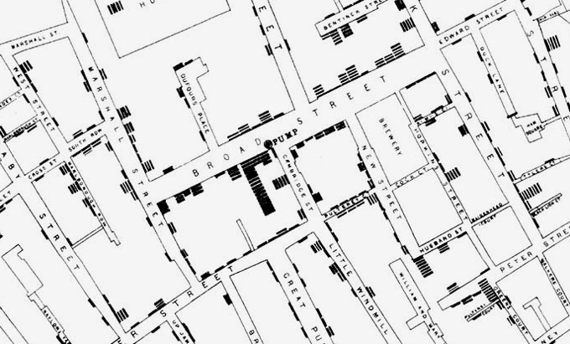
MAPA DO SURTO DE CÓLERA DE JOHN SNOW, 1854

Slide 25
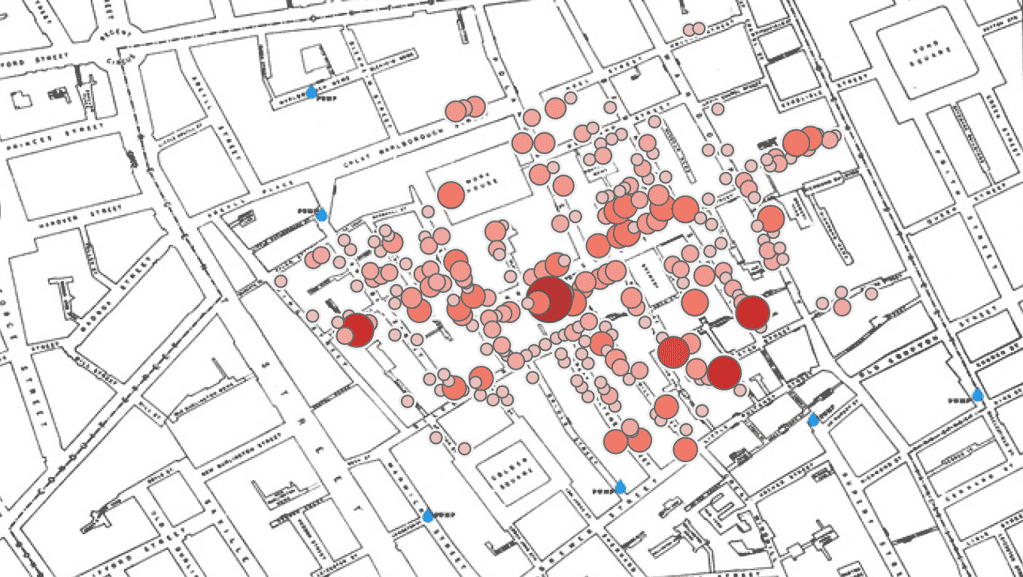
MAPA DO SURTO DE CÓLERA DE JOHN SNOW, 1854

Slide 26
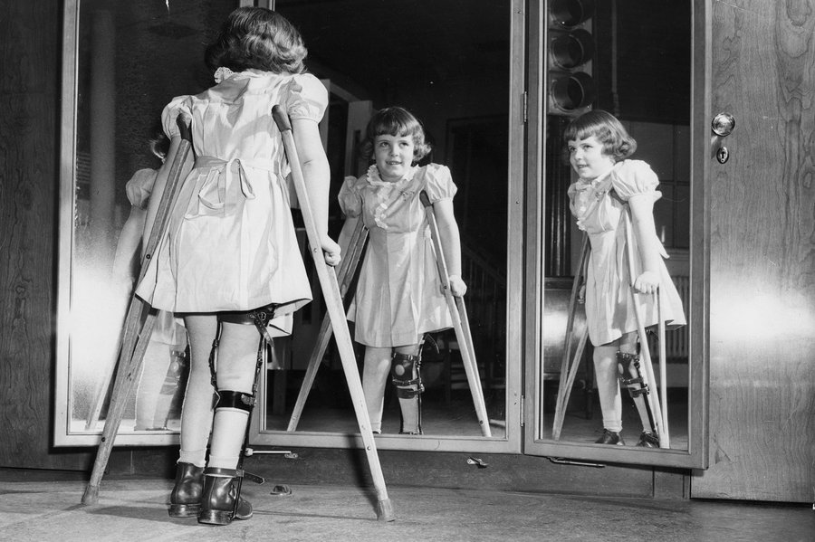
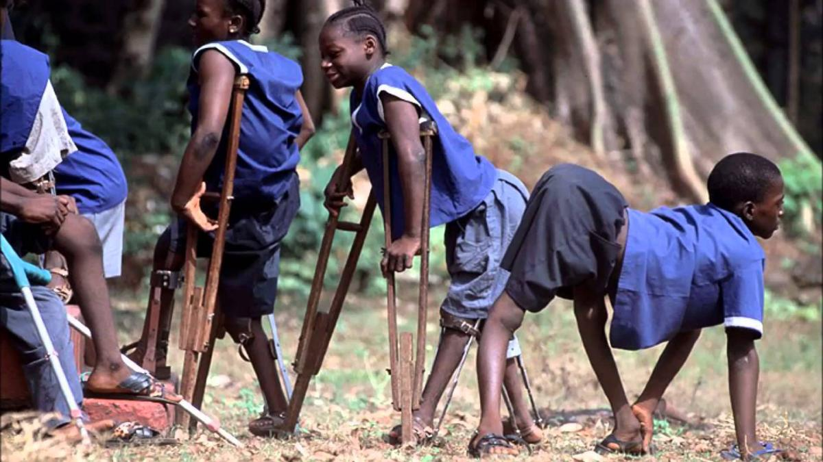
ERRADICAÇÃO DE POLIO

Slide 27
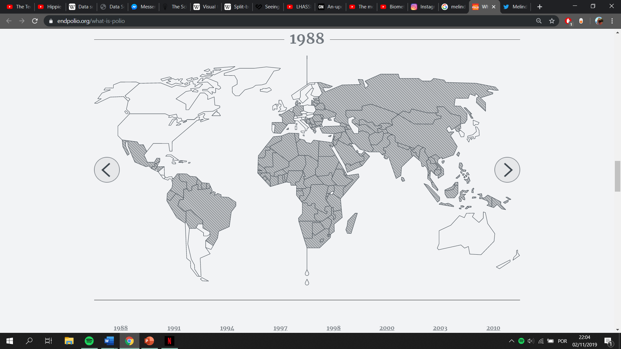

Slide 28


Slide 29
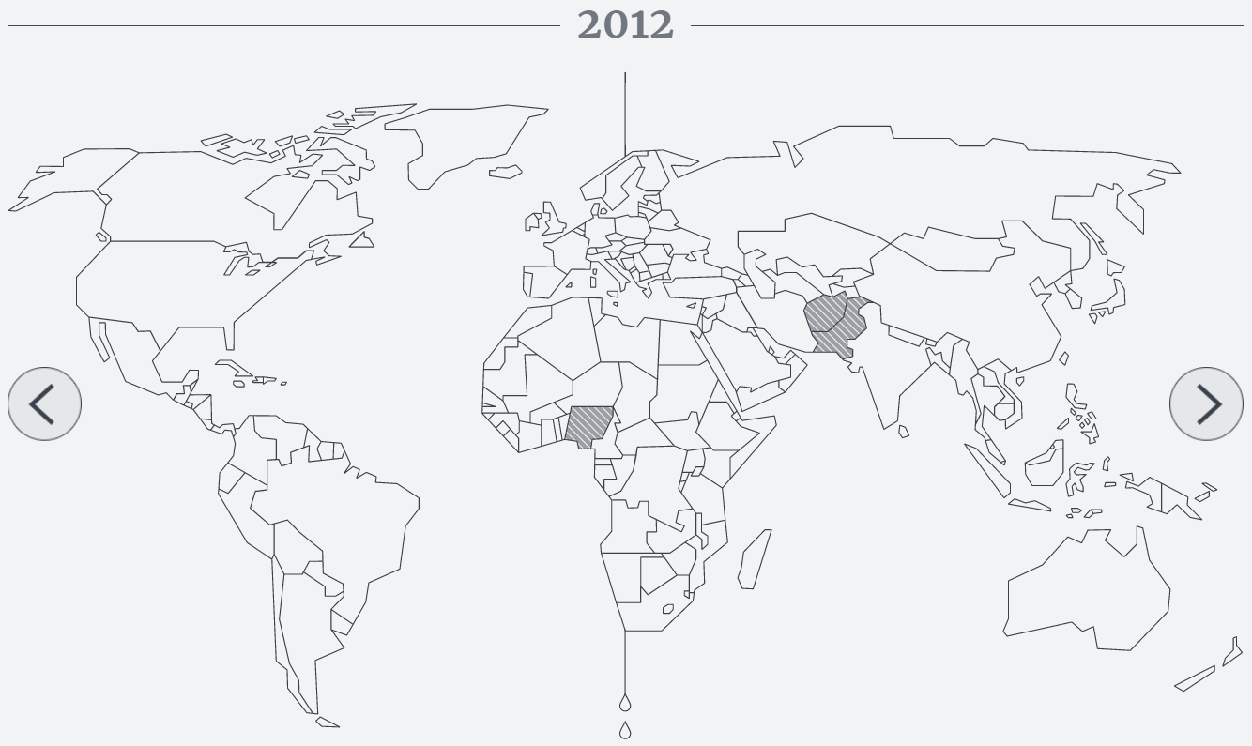

Slide 30






Slide 31
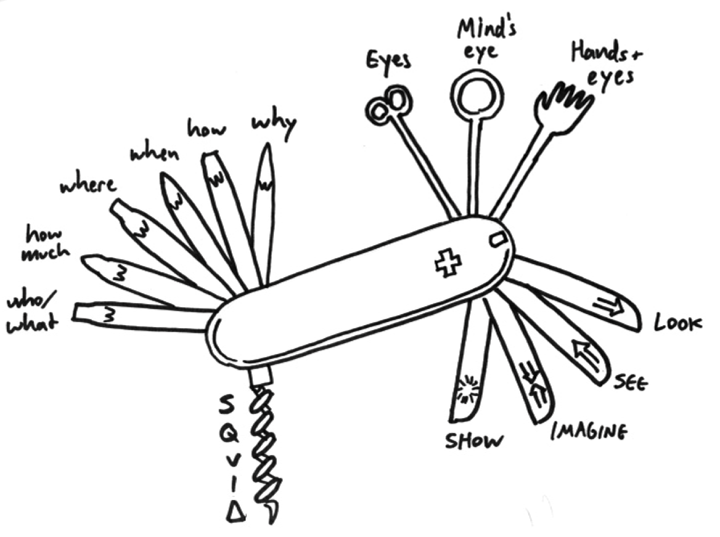
VISUAL THINKING TOOLKIT
visualização de dados que permite uma comunicação compreensiva.

